Slide 1

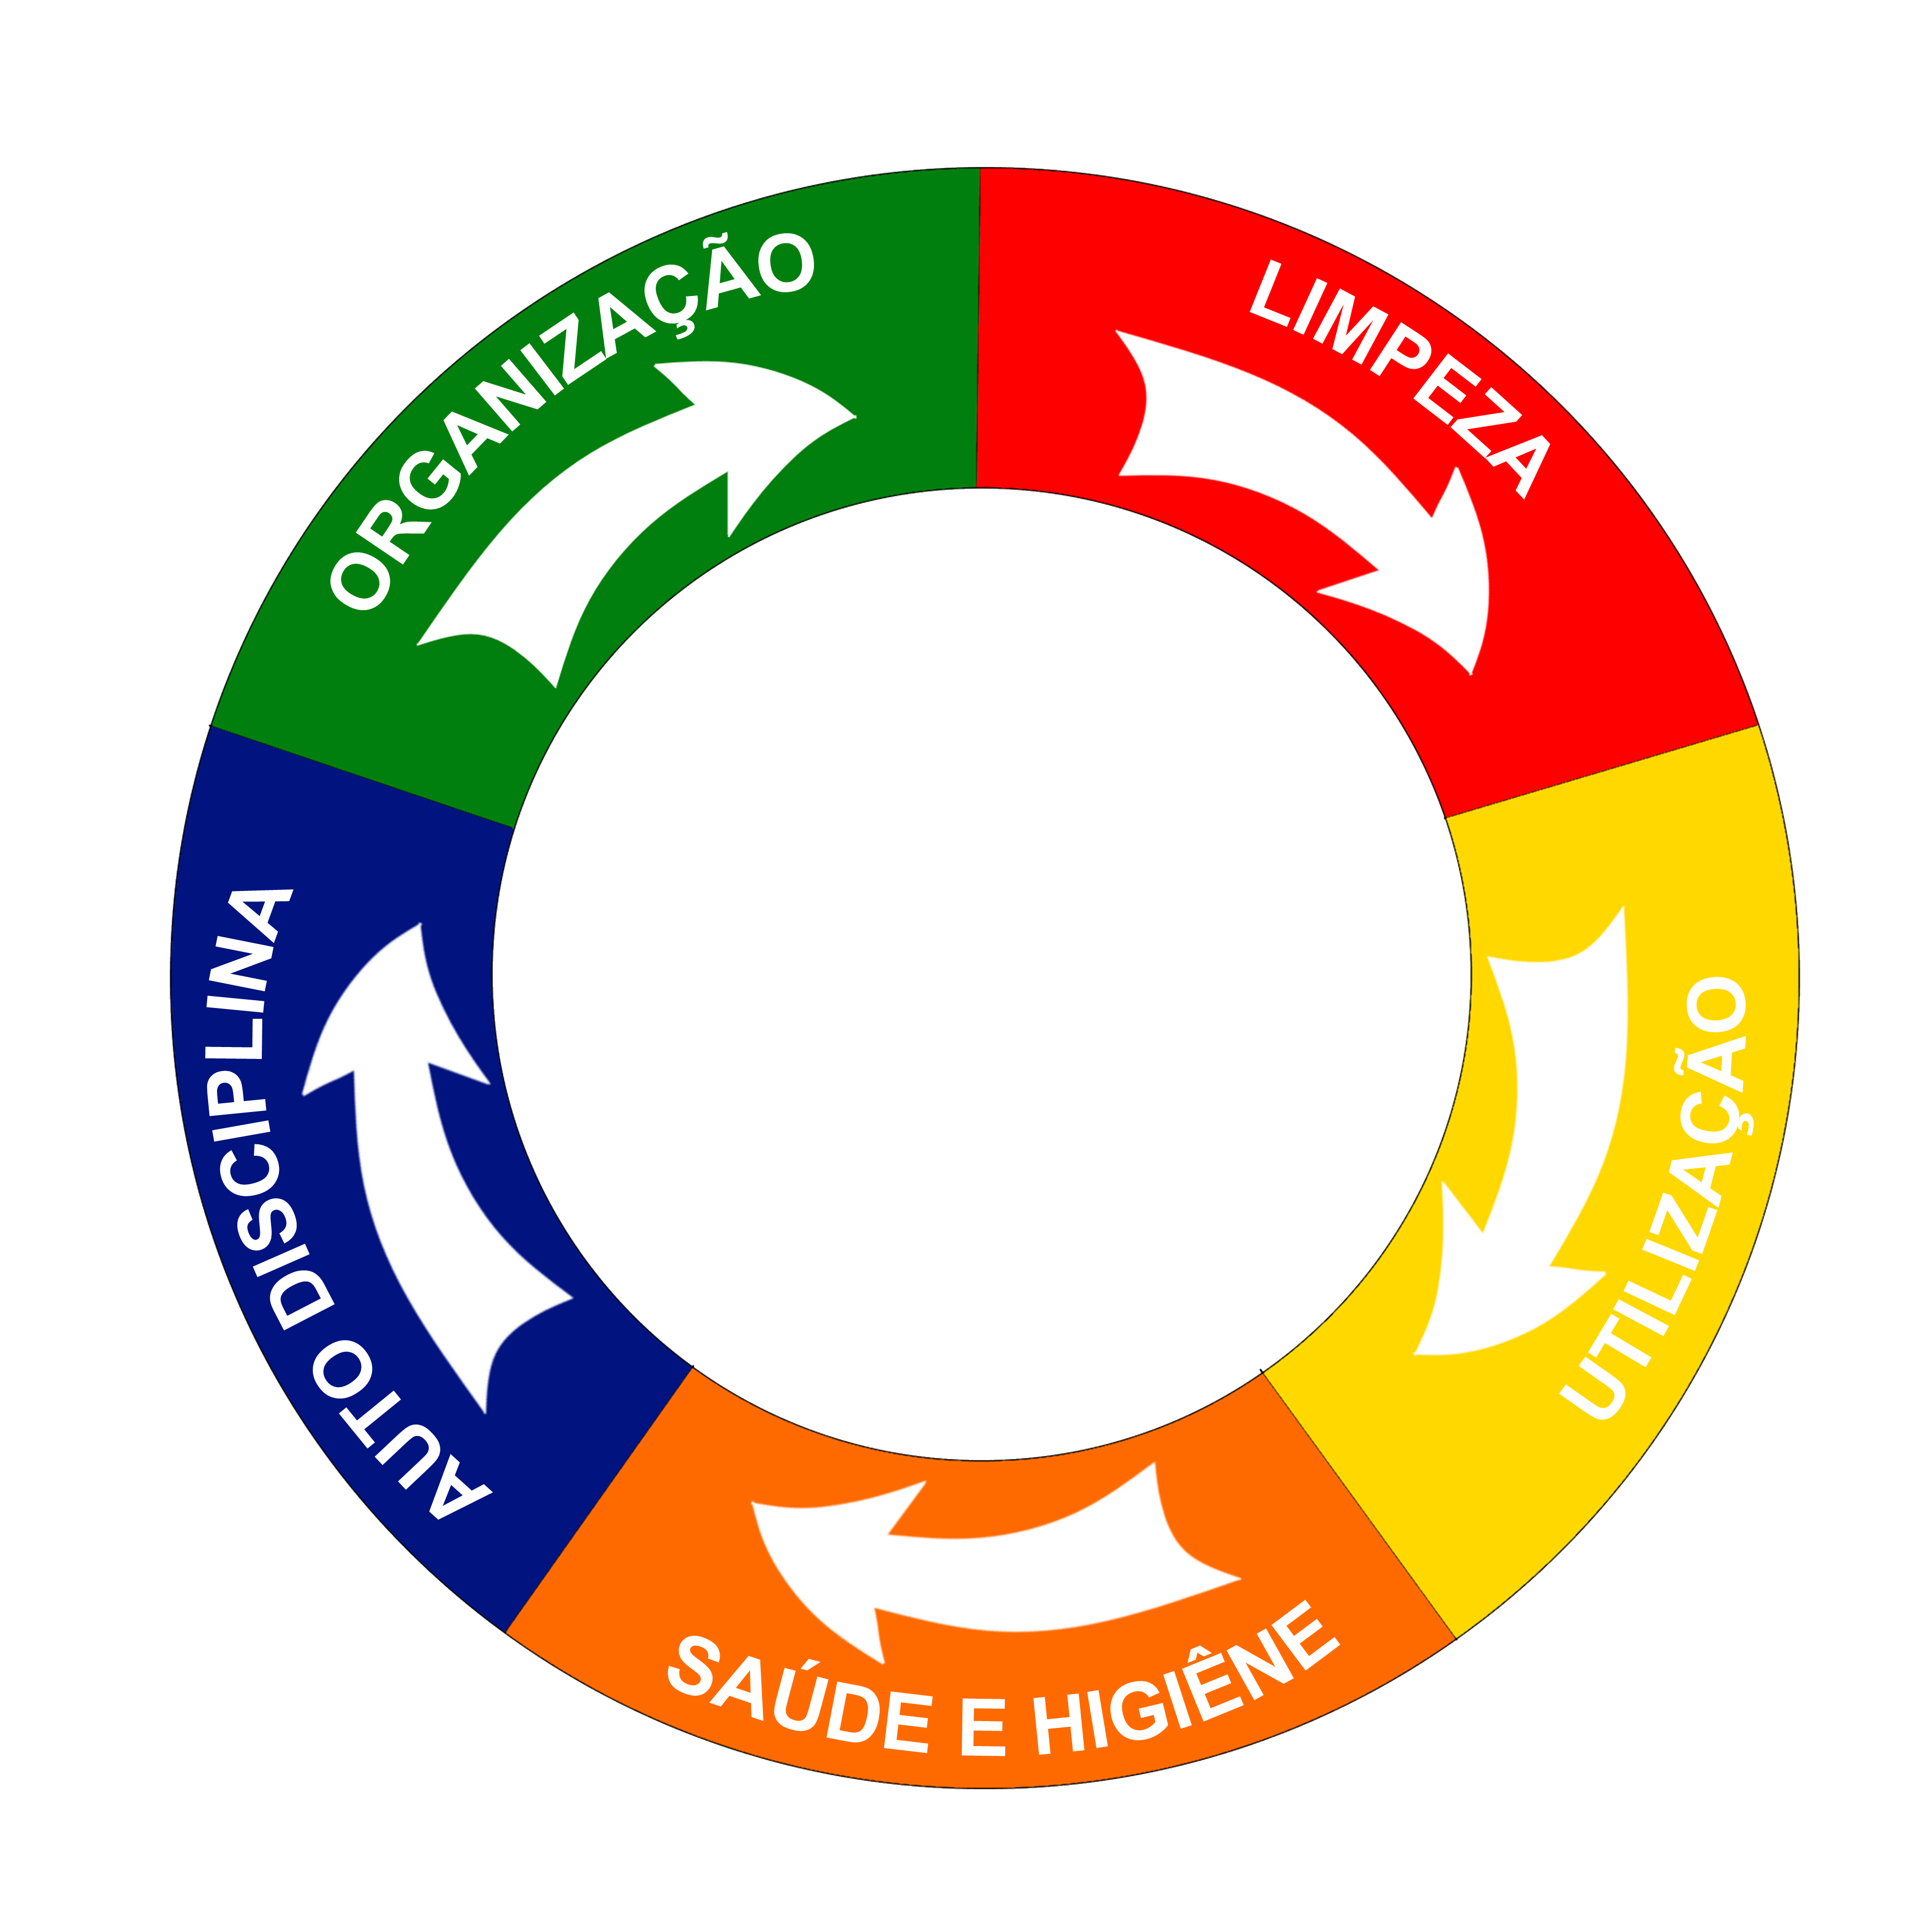
BOAS PRÁTICAS UTILIZANDO 5S
JONATHAN JONYS MIRANDA
PROF. MSC. ANTONIO MATEUS LOCCI PROF. MSC. MARCOS VINICIUS GIALDI PROF. MSC. SANDRA MARIA CRIPPA PROF. MSC. SÉRGIO EDUARDO NUNES
A organização envolve a importância da disponibilidade e acesso imediato. O princípio é que tudo tem seu lugar certo e a ordem deve sempre ser mantida para evitar a perda desnecessária de tempo.
A auto disciplina tem o intuito de atenção e auto gestão, de modo que vai ser mantido todos os outros blocos de modo contínuo.
A limpeza representa a área de atenção do código em diversos aspectos do desenvolvimento do projeto, mas principalmente no momento de codificação do software.
Conceito de Design Patern
Scrum
Versionamento
Gerenciamento de Projeto
Equipes Auto Gerenciadas
BOAS PRÁTICAS UTILIZANDO
5S
Código Limpo
Sala Limpa
A saúde e higiene vem de todos os aspectos voltados a saúde física do programador assim como a saúde social, mas principalmente a saúde mental, que afeta diretamente o processo de desenvolvimento de código.
A utilização se refere ao senso de utilização dos recursos. A ideia é separar tudo que não é útil e descartar, já o que for, ser melhorado.
Princípio de Responsabilidade
Componentização
Pomodoro

